Slide 1
USA 19. sajandil
Pt. 19

Slide 2
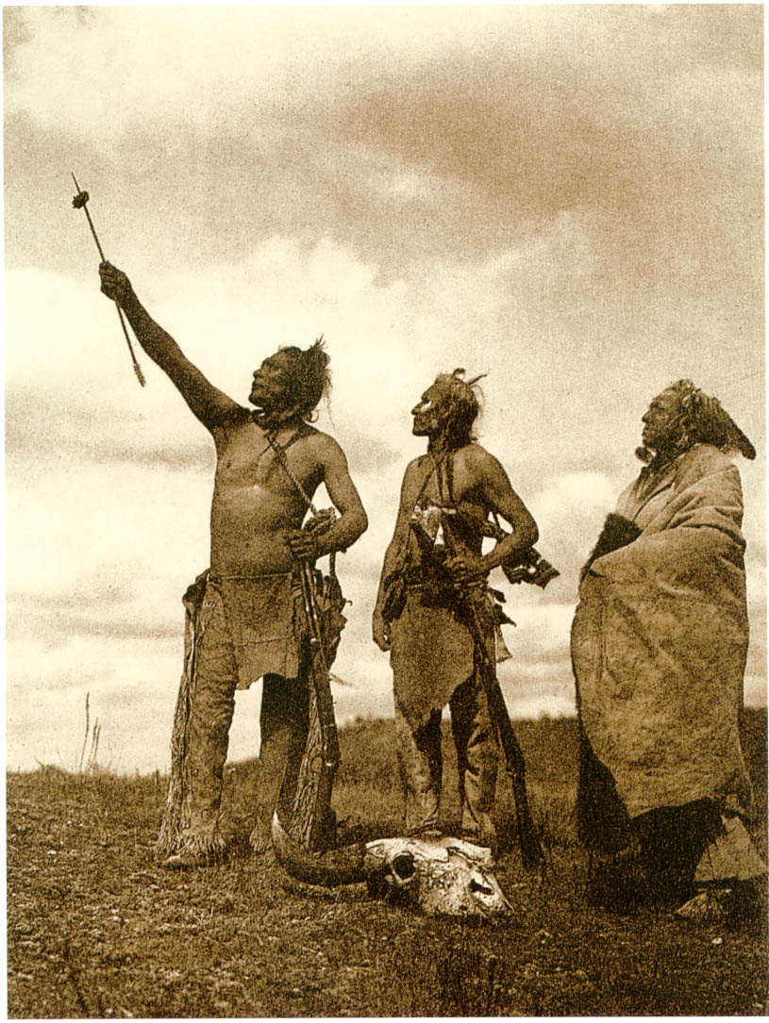
Laienemine
1790 – 3,9 mln elanikku
1820 – 9,6 mln
1860 – 31,4 mln
Konfliktid indiaanlastega
1848 kulla avastamine Californias

Slide 3
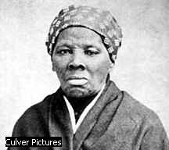
Põhi ja lõuna
Põhi
tööstus
väiketalud
1808 orjade sisseveo keeld
abolitsionistid
abistamine põgenemisel
Lõuna
puuvillaistandused
orjade tööjõud
Harriet Ross Tubman

Slide 4
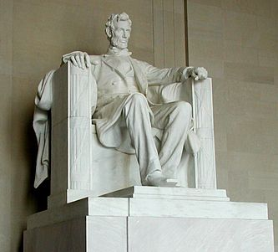
Kodusõda
1860 presidendiks A. Lincoln
Ameerika Osariikide Konföderatsioon
14. apr 1861 sõja algus
1862 jaosmaade seadus
1. jaan 1863 orjuse kaotamine
14. apr 1865 Lincolni tapmine
Põhja võit kodusõjas

Slide 5
Tõusmine maailma suurriigiks
Kiire majanduse areng
loodusvarad
odav tööjõud
väikesed kulutused relvastusele
Probleemiks monopolid

